Slide 1
Βασικό Πρόγραμμα Σπουδών Υπολογιστών
Συνεδρία 2: Εισαγωγή στο Λειτουργικό Σύστημα
Notes:
Σε αυτή την παρουσίαση, θα μάθουμε τα βασικά του Λειτουργικού Συστήματος. Θα συζητήσουμε τον ορισμό του Λειτουργικού Συστήματος και τους διαφορετικούς τύπους Λειτουργικού Συστήματος.

Slide 2

Επισκόπηση παρουσίασης
Εισαγωγή στο Λειτουργικό Σύστημα
  Αυτή η ενότητα θα παρέχει μια επισκόπηση του Λειτουργικού Συστήματος και της σημασίας του στη λειτουργία των υπολογιστών.
Βασικές Λειτουργίες Λειτουργικού Συστήματος
  Αυτή η ενότητα θα εξηγήσει τις βασικές λειτουργίες ενός λειτουργικού συστήματος, συμπεριλαμβανομένης της διαχείρισης πόρων υλικού, εφαρμογών λογισμικού και λογαριασμών χρηστών.
Πλοήγηση και διαχείριση αρχείων
  Αυτή η ενότητα θα καλύπτει τεχνικές πλοήγησης και διαχείρισης αρχείων, συμπεριλαμβανομένης της δημιουργίας, αντιγραφής, μετακίνησης και διαγραφής αρχείων και φακέλων.
Άσκηση Hands-on
  Αυτή η ενότητα θα παρέχει μια πρακτική δραστηριότητα για να προσφέρει πρακτική εμπειρία στην πλοήγηση στο λειτουργικό σύστημα και στην οργάνωση αρχείων σε φακέλους.
Notes:
Θα ξεκινήσουμε με μια εισαγωγή στο λειτουργικό σύστημα, ακολουθούμενη από τις Βασικές λειτουργίες του λειτουργικού συστήματος και την πλοήγηση και διαχείριση αρχείων. Θα τελειώσουμε με μια πρακτική δραστηριότητα για να προσφέρουμε πρακτική εμπειρία στην πλοήγηση στο λειτουργικό σύστημα και στην οργάνωση αρχείων σε φακέλους.

Slide 3
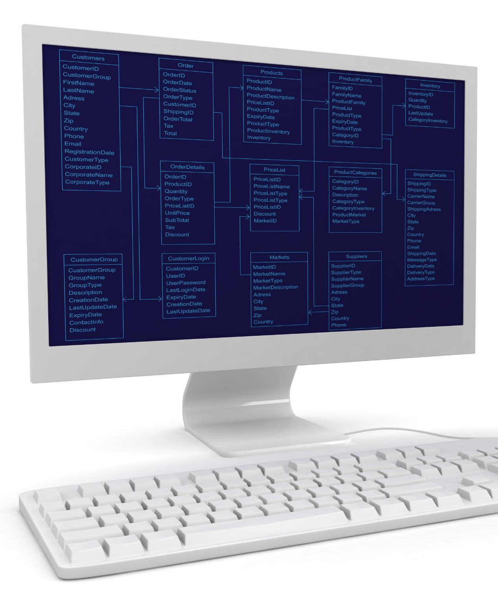
Ορισμός Λειτουργικού Συστήματος
Διεπαφή μεταξύ χρήστη και υλικού
  Το λειτουργικό σύστημα λειτουργεί ως διεπαφή μεταξύ του χρήστη και του υλικού, επιτρέποντας στον χρήστη να αλληλεπιδρά με τον υπολογιστή και να εκτελεί εργασίες.
Διαχείριση Πόρων
  Το λειτουργικό σύστημα διαχειρίζεται τους πόρους του υπολογιστή, όπως τον επεξεργαστή, τη μνήμη και τις περιφερειακές συσκευές, διασφαλίζοντας ότι χρησιμοποιούνται αποτελεσματικά και αποτελεσματικά.
Τύποι λειτουργικών συστημάτων
  Υπάρχουν διάφοροι τύποι λειτουργικών συστημάτων, όπως Windows, Linux και MacOS, καθένας με τις δικές του δυνατότητες και δυνατότητες.
Notes:
Το λειτουργικό σύστημα είναι ένα πρόγραμμα που λειτουργεί ως διεπαφή μεταξύ του χρήστη και του υλικού. Διαχειρίζεται τους πόρους του υπολογιστή, όπως τον επεξεργαστή, τη μνήμη και τις περιφερειακές συσκευές. Υπάρχουν διάφοροι τύποι λειτουργικών συστημάτων, όπως Windows, Linux και MacOS.

Slide 4
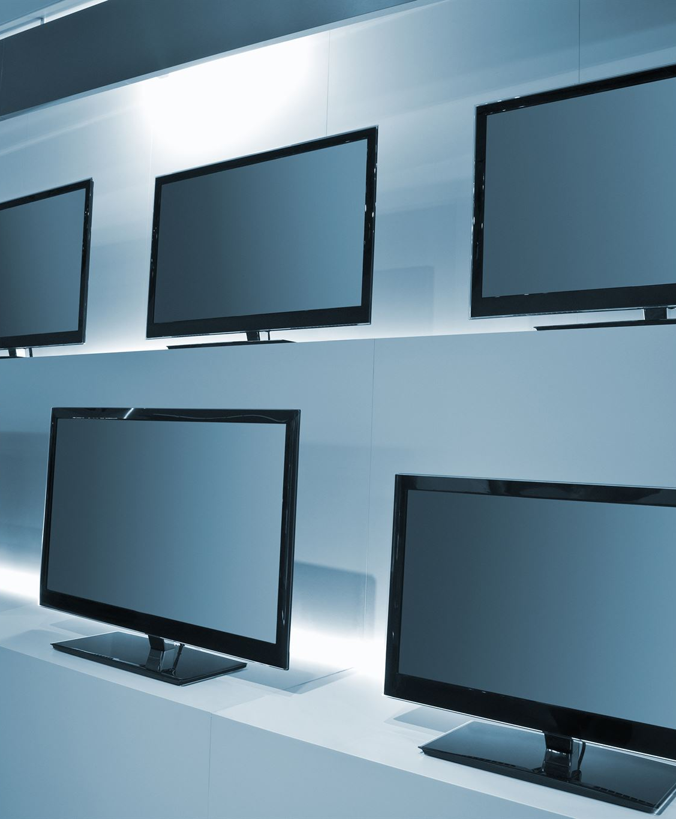
Τύποι λειτουργικών συστημάτων
Windows
  Τα Windows είναι το πιο ευρέως χρησιμοποιούμενο λειτουργικό σύστημα στον κόσμο. Είναι γνωστό για τη φιλική προς το χρήστη διεπαφή και την ευκολία χρήσης. Είναι διαθέσιμο σε διαφορετικές εκδόσεις, όπως Windows 7, Windows 8 και Windows 10.
Linux
  Το Linux είναι ένα λειτουργικό σύστημα ανοιχτού κώδικα που είναι δημοφιλές μεταξύ προγραμματιστών και προγραμματιστών. Είναι γνωστό για την ασφάλεια και τη σταθερότητά του.
MacOS
  Το MacOS είναι το λειτουργικό σύστημα που χρησιμοποιείται στους υπολογιστές Apple. Είναι γνωστό για τη φιλική προς τον χρήστη διεπαφή και την απρόσκοπτη ενσωμάτωση με άλλα προϊόντα της Apple.
Notes:
Τα Windows είναι το πιο ευρέως χρησιμοποιούμενο λειτουργικό σύστημα στον κόσμο. Είναι γνωστό για τη φιλική προς το χρήστη διεπαφή και την ευκολία χρήσης. Είναι διαθέσιμο σε διαφορετικές εκδόσεις, όπως Windows 7, Windows 8 και Windows 10. Το Linux είναι ένα λειτουργικό σύστημα ανοιχτού κώδικα που είναι δημοφιλές μεταξύ των προγραμματιστών και των προγραμματιστών. Το MacOS είναι το λειτουργικό σύστημα που χρησιμοποιείται στους υπολογιστές Apple.

Slide 5

Βασικές Λειτουργίες Λειτουργικού Συστήματος
Διαχείριση επιφάνειας εργασίας
  Το λειτουργικό σύστημα διαχειρίζεται την επιφάνεια εργασίας και επιτρέπει στο χρήστη να την προσαρμόσει αλλάζοντας την ταπετσαρία, προσθέτοντας ή αφαιρώντας εικονίδια και δημιουργώντας φακέλους για την οργάνωση αρχείων.
Διαχείριση παραθύρων
  Το λειτουργικό σύστημα διαχειρίζεται τα παράθυρα και επιτρέπει στο χρήστη να τα ανοίγει, να τα κλείνει και να τα ελαχιστοποιεί. Αυτό μπορεί να γίνει χρησιμοποιώντας τις συντομεύσεις του ποντικιού ή του πληκτρολογίου.
Διαχείριση μενού
  Το λειτουργικό σύστημα διαχειρίζεται τα μενού και επιτρέπει στον χρήστη να έχει πρόσβαση σε διαφορετικές εφαρμογές και ρυθμίσεις. Μπορείτε να προσπελάσετε τα μενού χρησιμοποιώντας τις συντομεύσεις του ποντικιού ή του πληκτρολογίου.
Notes:
Οι βασικές λειτουργίες του λειτουργικού συστήματος περιλαμβάνουν τη διαχείριση της επιφάνειας εργασίας, των παραθύρων, των εικονιδίων και των μενού. Επιτρέπει επίσης στο χρήστη να ανοίγει, να κλείνει και να ελαχιστοποιεί τα παράθυρα. Αυτές οι λειτουργίες μπορούν να εκτελεστούν χρησιμοποιώντας τις συντομεύσεις του ποντικιού ή του πληκτρολογίου.

Slide 6

Επιφάνεια εργασίας, Windows, εικονίδια και μενού
Επιτραπέζιος υπολογιστής
  Η επιφάνεια εργασίας είναι η αρχική οθόνη που εμφανίζεται όταν ένας χρήστης συνδέεται στον υπολογιστή. Περιέχει εικονίδια και συντομεύσεις για διαφορετικά προγράμματα και αρχεία που επιτρέπουν την εύκολη πρόσβαση.
Windows
  Τα Windows είναι μεμονωμένες οθόνες που εμφανίζονται όταν ανοίγει ένα πρόγραμμα. Μπορούν να ανοίξουν και να τακτοποιηθούν πολλά παράθυρα για να αυξηθεί η παραγωγικότητα.
εικονίδια
  Τα εικονίδια είναι μικρές εικόνες που αντιπροσωπεύουν διαφορετικά προγράμματα ή αρχεία. Βοηθούν τους χρήστες να αναγνωρίσουν γρήγορα και να αποκτήσουν πρόσβαση στο απαιτούμενο αρχείο ή λογισμικό.
Μενού
  Τα μενού είναι οι λίστες εντολών ή επιλογών που εμφανίζονται όταν ένας χρήστης κάνει κλικ στο εικονίδιο ή κάνει δεξί κλικ στην επιφάνεια εργασίας. Επιτρέπουν στους χρήστες να εκτελούν διάφορες λειτουργίες και να προσαρμόζουν την υπολογιστική τους εμπειρία.
Notes:
Η επιφάνεια εργασίας είναι η πρώτη οθόνη που βλέπει ο χρήστης αφού συνδεθεί στον υπολογιστή. Περιέχει εικονίδια και συντομεύσεις για διαφορετικά προγράμματα και αρχεία. Τα Windows είναι οι μεμονωμένες οθόνες που ανοίγουν όταν ανοίγει ένα πρόγραμμα. Τα εικονίδια είναι οι μικρές εικόνες που αντιπροσωπεύουν διαφορετικά προγράμματα ή αρχεία. Τα μενού είναι οι λίστες εντολών ή επιλογών που εμφανίζονται όταν ένας χρήστης κάνει κλικ στο εικονίδιο ή κάνει δεξί κλικ στην επιφάνεια εργασίας.

Slide 7
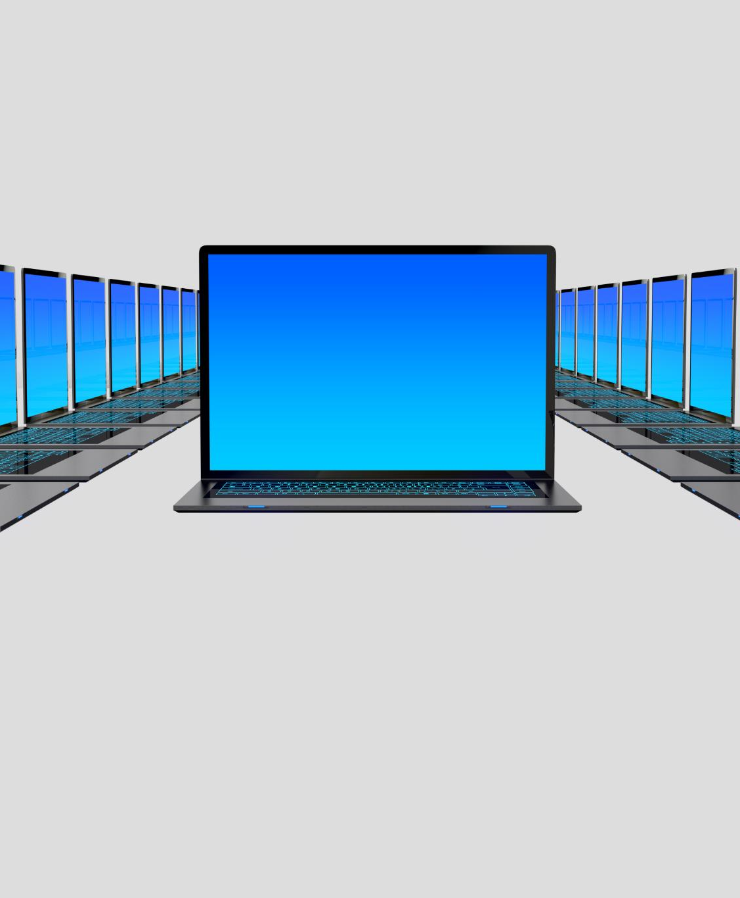
Άνοιγμα, κλείσιμο και ελαχιστοποίηση των παραθύρων
Άνοιγμα παραθύρων
  Τα Windows μπορούν να ανοίξουν κάνοντας διπλό κλικ στο εικονίδιο ή κάνοντας κλικ στη γραμμή εργασιών.
Κλείσιμο παραθύρων
  Τα Windows μπορούν να κλείσουν κάνοντας κλικ στο κουμπί X ή χρησιμοποιώντας τη συντόμευση πληκτρολογίου Alt + F4.
Ελαχιστοποίηση των Windows
  Τα Windows μπορούν να ελαχιστοποιηθούν κάνοντας κλικ στο κουμπί ελαχιστοποίησης ή χρησιμοποιώντας τη συντόμευση πληκτρολογίου Windows + Κάτω βέλος.
Notes:
Τα Windows μπορούν να ανοίξουν κάνοντας διπλό κλικ στο εικονίδιο ή κάνοντας κλικ στη γραμμή εργασιών. Μπορούν να κλείσουν κάνοντας κλικ στο κουμπί X ή χρησιμοποιώντας τη συντόμευση πληκτρολογίου Alt + F4. Μπορούν να ελαχιστοποιηθούν κάνοντας κλικ στο κουμπί ελαχιστοποίησης ή χρησιμοποιώντας τη συντόμευση πληκτρολογίου Windows + Κάτω βέλος.

Slide 8

Πλοήγηση και διαχείριση αρχείων
Πλοήγηση
  Η Εξερεύνηση αρχείων επιτρέπει στον χρήστη να περιηγείται εύκολα σε αρχεία και φακέλους στον υπολογιστή, βοηθώντας στον γρήγορο εντοπισμό των αρχείων και στην αποτελεσματική οργάνωση τους.
Διαχείριση αρχείων και φακέλων
  Η Εξερεύνηση αρχείων διευκολύνει τη δημιουργία, τη διαγραφή και τη μετακίνηση αρχείων και φακέλων, επιτρέποντας στους χρήστες να διαχειρίζονται αποτελεσματικά τα αρχεία τους και να κρατούν οργανωμένο τον υπολογιστή τους.
Ερευνα
  Το File Explorer παρέχει μια γραμμή αναζήτησης που επιτρέπει στο χρήστη να βρίσκει γρήγορα αρχεία στον υπολογιστή του. Αυτή η δυνατότητα βοηθά τους χρήστες να εξοικονομούν χρόνο αποφεύγοντας την ανάγκη να εντοπίζουν μη αυτόματα αρχεία και φακέλους.
Notes:
Το File Explorer είναι το σύστημα διαχείρισης αρχείων στα Windows. Επιτρέπει στον χρήστη να πλοηγηθεί στα αρχεία και τους φακέλους στον υπολογιστή. Ο χρήστης μπορεί να δημιουργήσει, να διαγράψει και να μετακινήσει αρχεία και φακέλους. Ο χρήστης μπορεί επίσης να αναζητήσει αρχεία χρησιμοποιώντας τη γραμμή αναζήτησης.

Slide 9

Εξερεύνηση αρχείων
Πλοήγηση σε αρχεία και φακέλους
  Η Εξερεύνηση αρχείων παρέχει μια ιεραρχική δομή για την πλοήγηση σε αρχεία και φακέλους στα Windows, επιτρέποντας στους χρήστες να εντοπίζουν εύκολα και να έχουν πρόσβαση στα αρχεία ή τους φακέλους που επιθυμούν.
Δημιουργία νέων φακέλων
  Οι χρήστες μπορούν να δημιουργήσουν νέους φακέλους στην Εξερεύνηση αρχείων κάνοντας απλώς δεξί κλικ και επιλέγοντας Νέος φάκελος, επιτρέποντάς τους να οργανώνουν και να διαχειρίζονται εύκολα τα αρχεία τους.
Μετακίνηση αρχείων
  Το File Explorer επιτρέπει στους χρήστες να μετακινούν εύκολα αρχεία μεταξύ φακέλων, απλώς σύροντάς τα και αποθέτοντάς τα στον επιθυμητό φάκελο, καθιστώντας τον ένα βολικό εργαλείο για τη διαχείριση αρχείων.
Notes:
Το File Explorer είναι το κύριο εργαλείο για την πλοήγηση και τη διαχείριση αρχείων στα Windows. Εμφανίζει τα αρχεία και τους φακέλους σε μια ιεραρχική δομή. Ο χρήστης μπορεί να πλοηγηθεί στους φακέλους κάνοντας κλικ σε αυτούς. Ο χρήστης μπορεί να δημιουργήσει νέους φακέλους κάνοντας δεξί κλικ και επιλέγοντας Νέος φάκελος. Ο χρήστης μπορεί να μετακινήσει αρχεία με μεταφορά και απόθεση στον επιθυμητό φάκελο.

Slide 10

Διαχείριση και οργάνωση αρχείων
  Οι χρήστες μπορούν να διαχειρίζονται και να οργανώνουν αρχεία αντιγράφοντας, διαγράφοντας, δημιουργώντας φακέλους και μετακινώντας αρχεία σε αυτούς και αναζητώντας αρχεία χρησιμοποιώντας τη γραμμή αναζήτησης. Τα οργανωμένα αρχεία διευκολύνουν τον εντοπισμό τους γρήγορα και αποτελεσματικά.
Notes:
Ο χρήστης μπορεί να διαχειριστεί αρχεία διαγράφοντάς τα ή αντιγράφοντας τα σε άλλη τοποθεσία. Ο χρήστης μπορεί να οργανώσει αρχεία δημιουργώντας φακέλους και μετακινώντας αρχεία σε αυτούς. Αυτό βοηθά στο να διατηρούνται τα αρχεία οργανωμένα και να είναι εύκολο να βρεθούν. Ο χρήστης μπορεί επίσης να αναζητήσει αρχεία χρησιμοποιώντας τη γραμμή αναζήτησης.

Slide 11

Πρακτική Δραστηριότητα
  Αυτή η πρακτική δραστηριότητα θα σας δώσει πρακτική εμπειρία στη χρήση του λειτουργικού συστήματος. Θα μάθετε πώς να περιηγείστε στο λειτουργικό σύστημα, να ανοίγετε βασικά προγράμματα και να οργανώνετε αρχεία σε φακέλους.
Notes:
Σε αυτήν την πρακτική δραστηριότητα, θα περιηγηθούμε στο Λειτουργικό Σύστημα, θα ανοίξουμε βασικά προγράμματα και θα οργανώσουμε αρχεία σε φακέλους. Αυτό θα μας δώσει πρακτική εμπειρία στη χρήση του λειτουργικού συστήματος.

Slide 12

Σύναψη
  Το λειτουργικό σύστημα είναι ένα ουσιαστικό μέρος ενός υπολογιστή που διαχειρίζεται τους πόρους του υπολογιστή και λειτουργεί ως διεπαφή μεταξύ του χρήστη και του υλικού. Η κατανόηση της βασικής λειτουργίας του Λειτουργικού Συστήματος είναι σημαντική για κάθε χρήστη υπολογιστή.
Notes:
Συμπερασματικά, το λειτουργικό σύστημα είναι απαραίτητο μέρος ενός υπολογιστή. Διαχειρίζεται τους πόρους του υπολογιστή και λειτουργεί ως διεπαφή μεταξύ του χρήστη και του υλικού. Η κατανόηση της βασικής λειτουργίας του Λειτουργικού Συστήματος είναι σημαντική για κάθε χρήστη υπολογιστή.

